Slide 1

«Адаптация детей к детскому саду»

Slide 2

Адаптация - это приспособление организма к изменяющимся внешним
условиям. Этот процесс требует больших затрат психической энергии и
часто проходит с напряжением.
Есть три этапа
Тяжелая степень - ребенок отказывается играть, плохо ест и спит, капризничает, часто
болеет.
средняя степень –малыш переменчив в настроении, аппетит и сон – неустойчивы, если
заболевает, то на 7-14 дней.
Легкая степень- если ребенок без труда прощается с родителями, общителен с детьми и взрослыми, заболевает не более, чем на 7 дней.

Slide 3

Уже с первых дней жизни у ребёнка в семье формируются привычки, привязанности, определённое поведение. К 2 -3 годам стереотип становится довольно устойчивым. Конечно же вы очень волнуетесь, как он отреагирует на перемены в его жизни. С какими реальными проблемами, возможно придётся столкнуться вам и малышу и как сделать процесс адаптации более мягким

Slide 4




Легче всего пройдет адаптация у детей
Чьи родители готовили их к посещению сада заранее. За несколько месяцев до этого события
Физически здоровым, т е не имеющих
хронических заболеваний
имеющим навыки самостоятельности Чей режим близок к режиму сада
Детям.
чей рацион питания приближен к саду

Slide 5

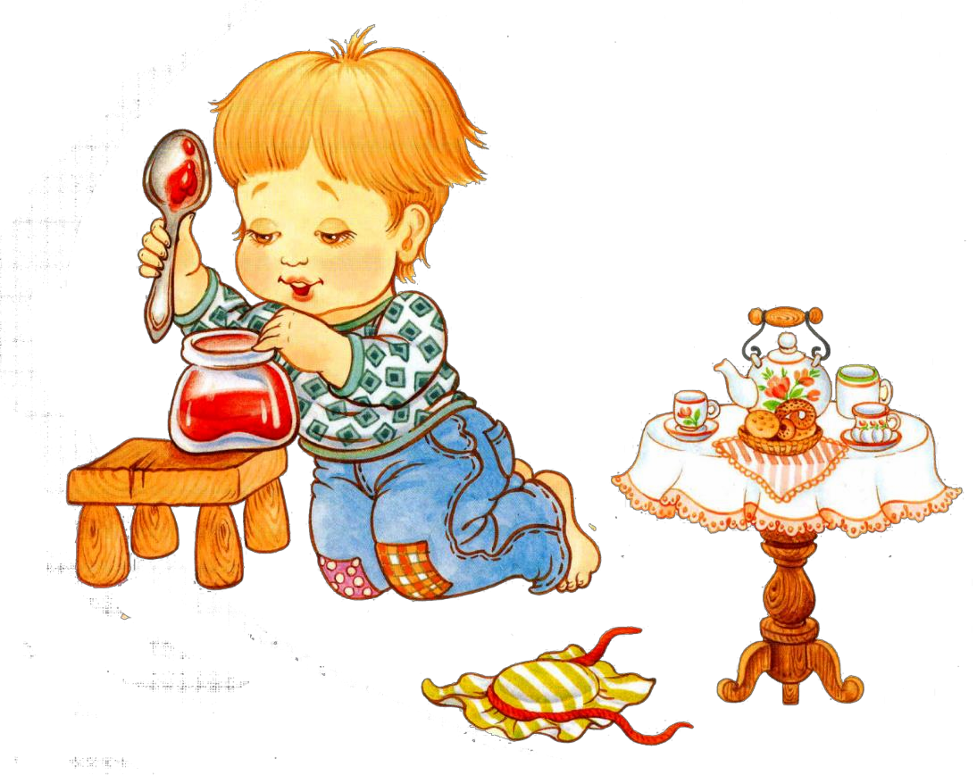
Советы для родителей
В период адаптации не отучайте малыша от вредных привычек – так вы осложните привыкание.
Покупайте вещи для детского сада вместе с
ребенком.
Отвечайте на все вопросы ребенка о детском
саде.
Будьте спокойны и вежливы с ребенком и сотрудниками детского сада – ваше настроение передается малышу!
Выработайте единые требования к поведению
ребенка с воспитателями – это облегчит ему привыкание к новым условиям.

Slide 6
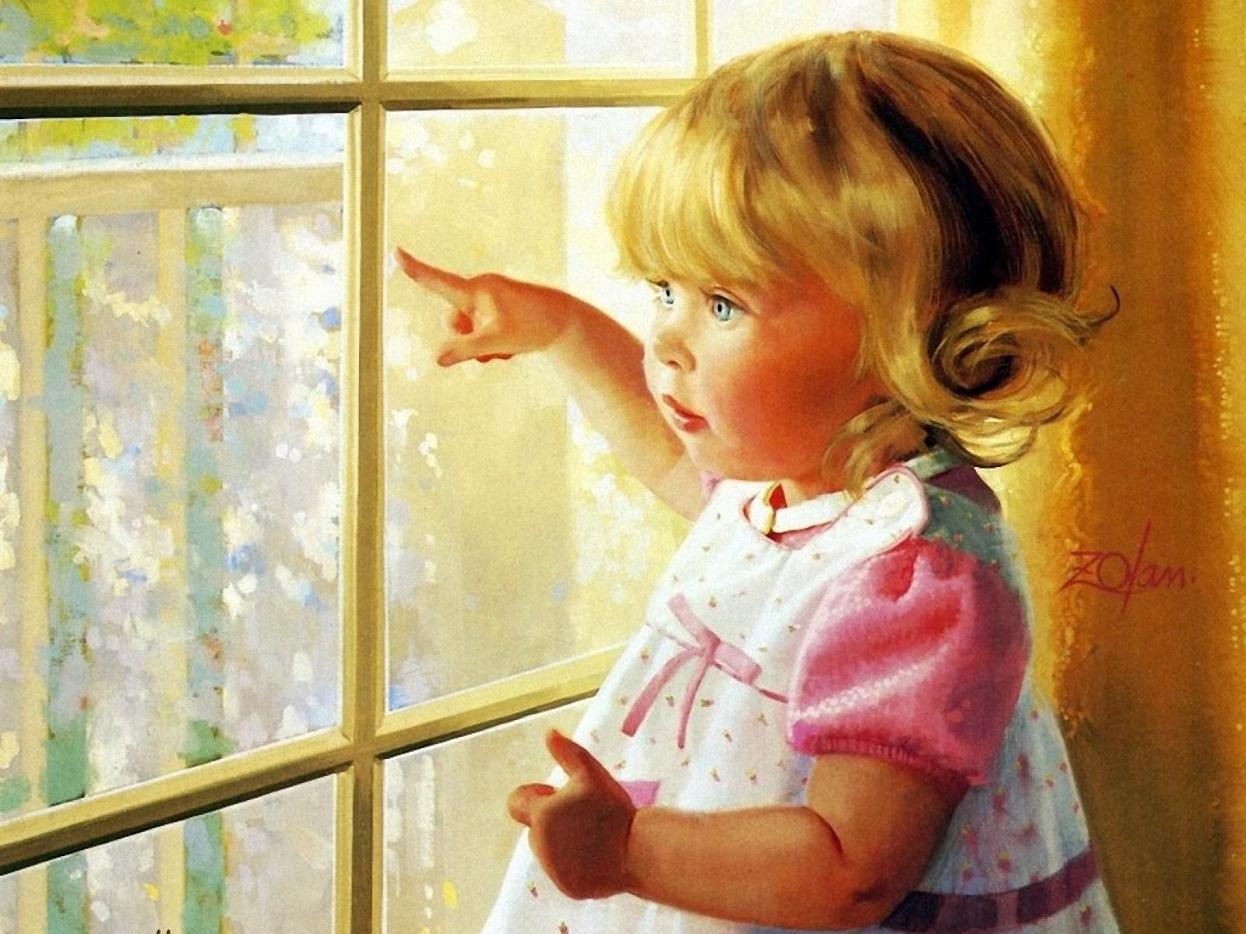
И дома и в саду говорите с
малышом спокойно.
Пусть малыша отводит тот родитель или родственник, с которым ему легче расстаться.
Обязательно скажите, что вы придёте и обозначьте когда.
У вас должен быть свой ритуал прощания, после чего вы уходите уверенно.

Slide 7
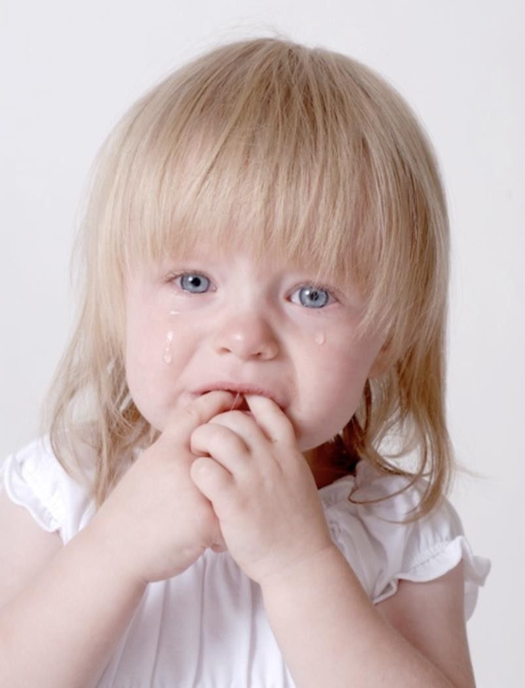
- Поверьте, что малыш вовсе не «слабое»
создание.
Адаптационная система ребёнка достаточно
сильна, чтобы это испытание выдержать. Парадоксально, но факт хорошо, что кроха плачет. Поверьте, у него настоящее горе.
Плач - помощник нервной системы, он не даёт ей перегружаться. Поэтому не бойтесь детского плача, не сердитесь на ребёнка за нытьё.

Slide 8

Призовите на помощь сказку или игру.
Вы можете придумать сказку о том, как мишка
пошел в сад.
Как ему там понравилось, сначала было неуютно и немного страшно, но он подружился с детьми и воспитателем.
Эту сказку вы можете проиграть с игрушками. И в ней ключевым моментом является возвращение мамы за ребёнком.
o Ни в коем случае не прерывайте повествования.
Пока не настанет этот момент.

Slide 9

НЕЛЬЗЯ
ПЛОХО ОТЗЫВАТЬСЯ О ВОСПИТАТЕЛЯХ ИЛИ О САДЕ ПРИ РЕБЁНКЕ
ПУГАТЬ ДЕТСКИМ САДОМ

Slide 10
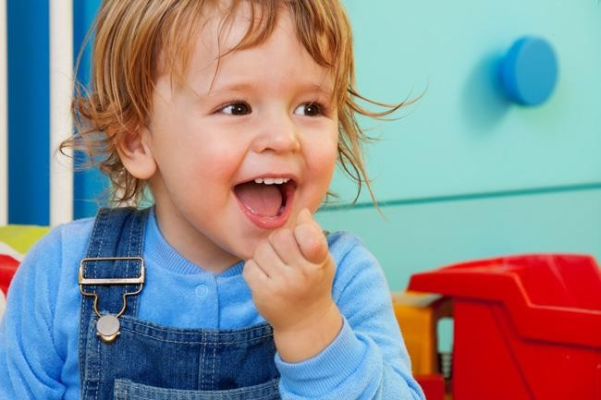
Признаки готовности ребёнка к детскому саду: малыш может
остаться без родителей, легко знакомится со сверстниками и
взрослыми, проявляет интерес.

Slide 11
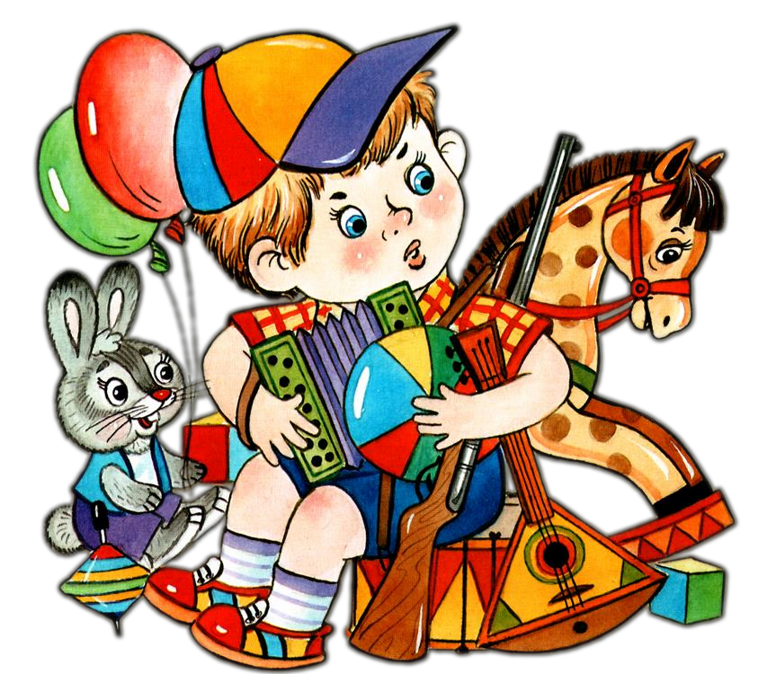
ПОМНИТЕ
Это ваш малыш. Побольше проводите сейчас с ним времени. И вы убедитесь,
что это ваш тот же крохотный человечек, который благодаря вам появился на свет.

Slide 12
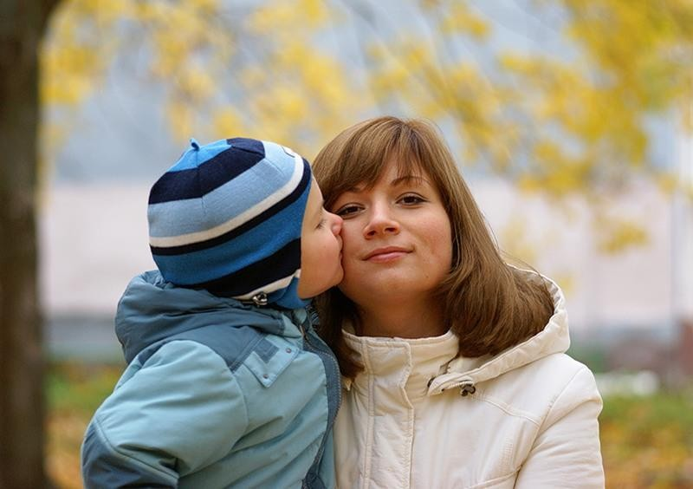
Необходимое условие успешной адаптации – согласованность
действий родителей и воспитателей.

Slide 13
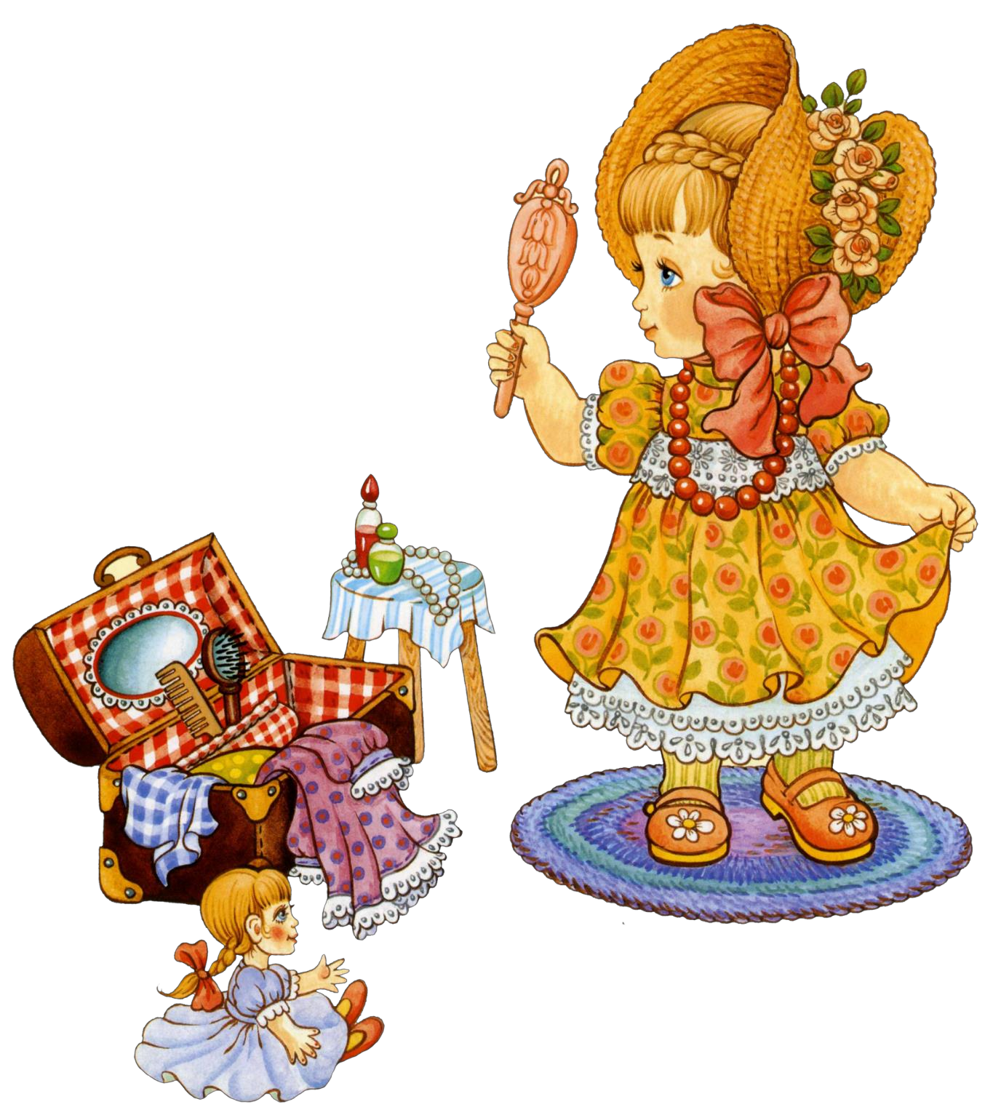
Спасибо за внимание

